Slide 1
第四章 功和能

Slide 2

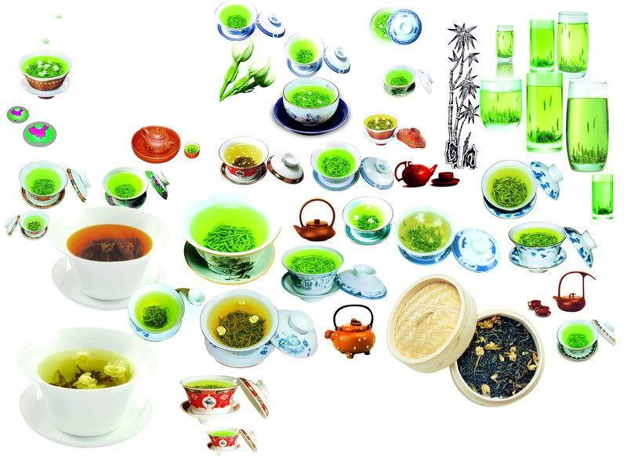

§4.1 力的功
平动
冲量，改变动量
力在时间上积累
转动
冲量矩，改变角动量
力在空间上积累
力做功，改变能量

Slide 3
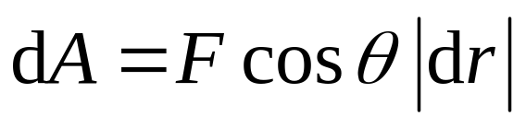

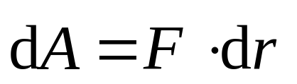

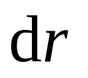
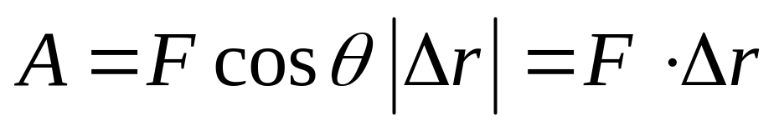
一、力的元功
力在位移方向上的投影和此元位移大小的乘积。
1.恒力的功

Slide 4
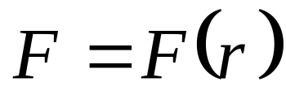

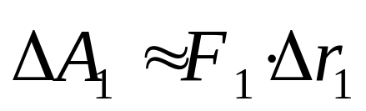

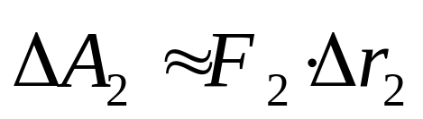

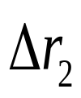


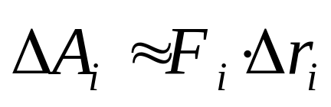
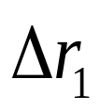

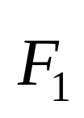
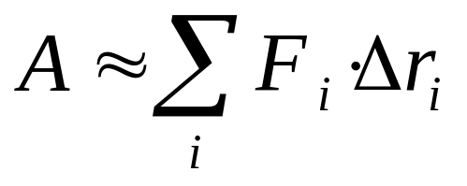
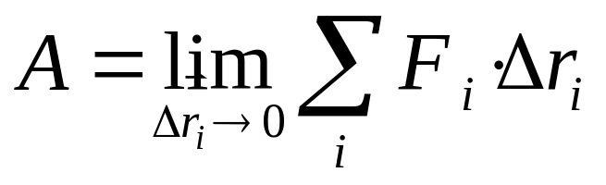
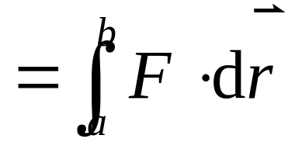
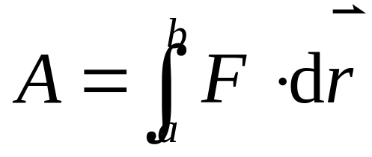
2.变力的功
b
*
……
*
a

Slide 5
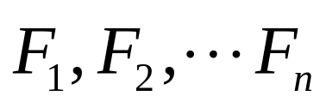
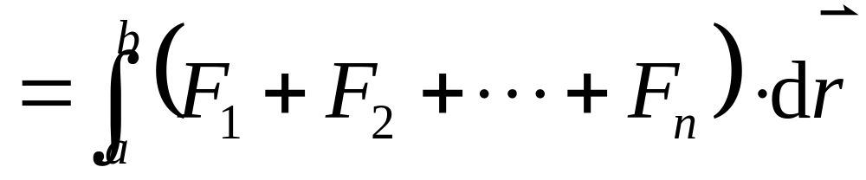
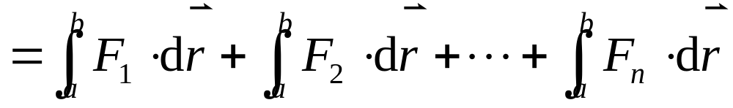
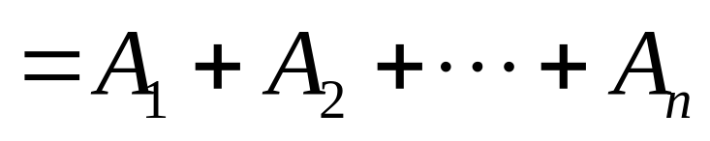
3.合力的功
若质点同时受到 的作用，总功为：
合力的功，等于各分力的功的代数和。

Slide 6
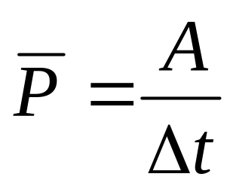
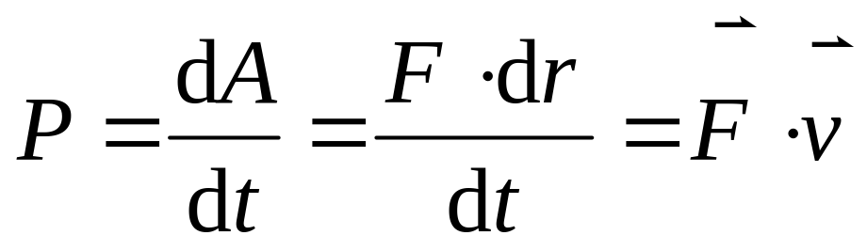
4.功率
功率——力在单位时间内所做的功。
平均功率
瞬时功率

Slide 7

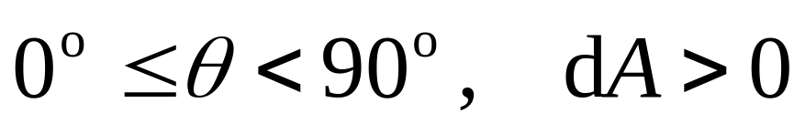
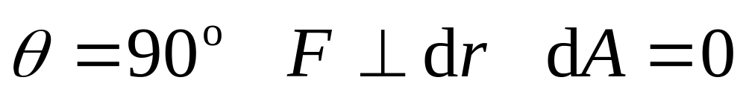
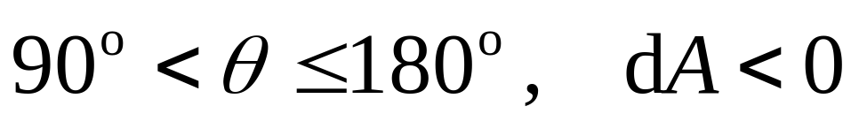
(1) 功是标量，但有正、负
力对物体作正功
力对物体不作功
力对物体作负功

Slide 8
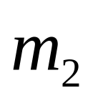


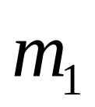




(2) 功的正负与力的性质无关。
摩擦力做功一定是负的吗？
摩擦力做正功
摩擦力不做功
（3）功是过程量，反映了力对空间的积累效应。
一般来说，功的值与质点运动的路径有关。

Slide 9
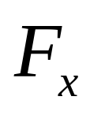




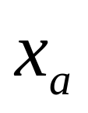
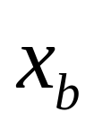
（4）功的量值与参考系
有关。
是否有关？
（5）功的几何意义：
示功图中，力函数下的面积。

Slide 10
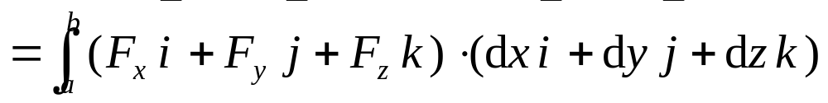
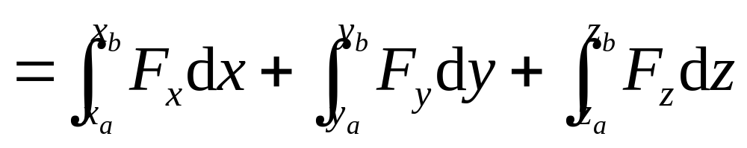
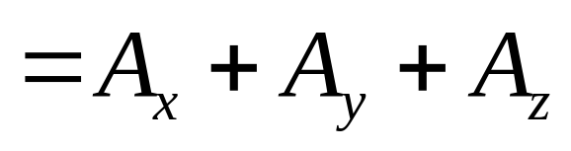
二、功的计算
1.直角坐标系

Slide 11

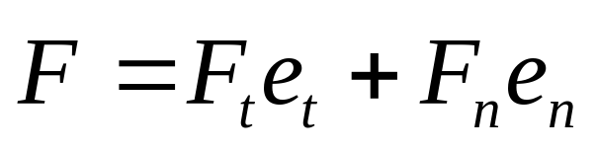

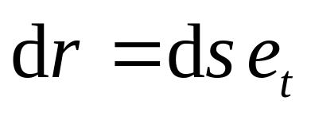


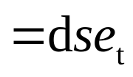
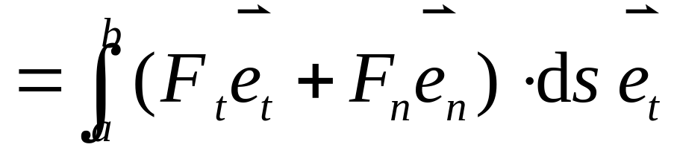
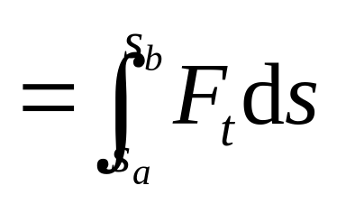
2.自然坐标系
b
O
a

Slide 12




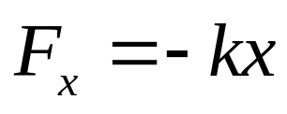
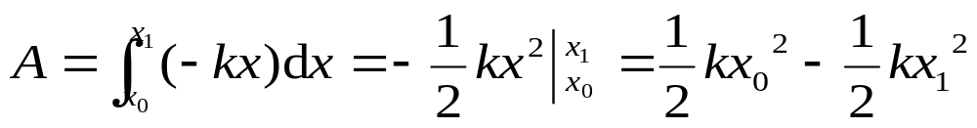
[例1] 弹簧一端固定，另一端与质点相连。弹簧劲度系数为k。求质点由 x₀ 运动至 x₁ 时弹簧弹性力所做的功。O-x 坐标系原点位于弹簧自由伸展时质点所在位置。
x
a
b
x
O
x₀
x₁
x
O
x
[解] 弹性力
x₀ 、x₁为任意起始位置，功的大小与路径无关。

Slide 13
The end！

